Slide 1

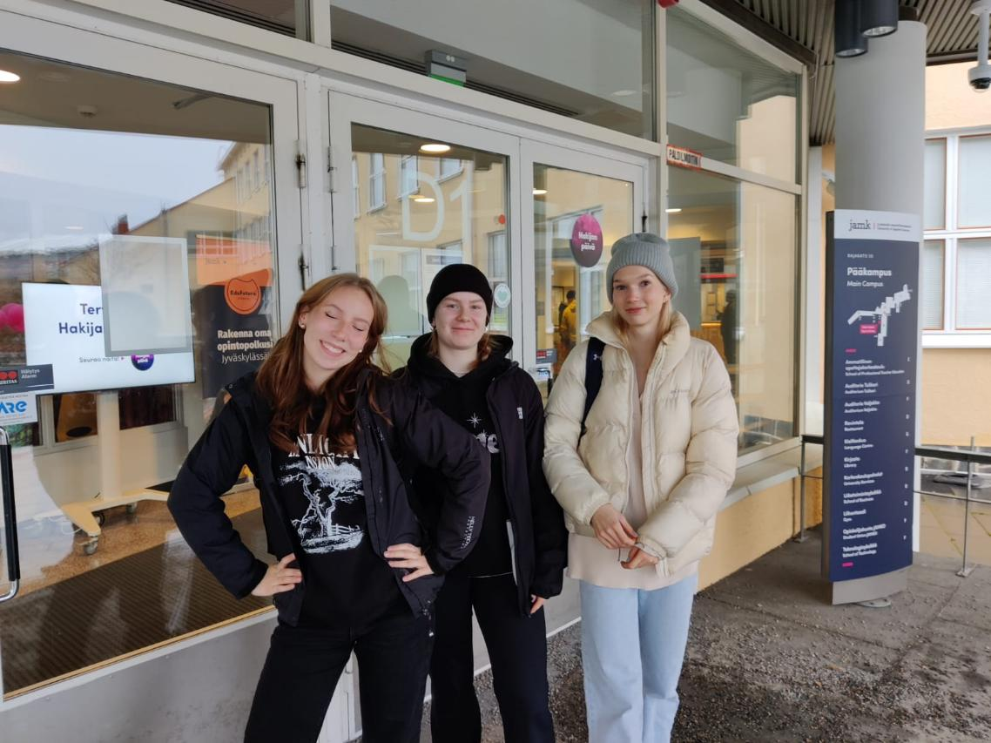
Jatko-opintoihin hakeminen ja aikataulu Abien opotunti 17.11.2025

Slide 2
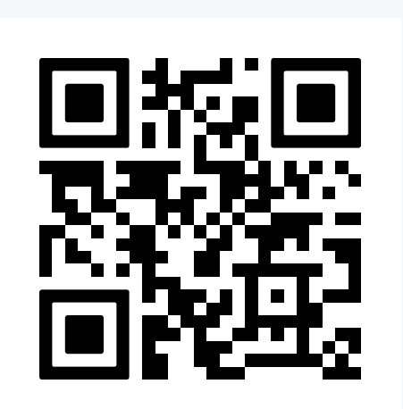
Palautetta Hakijan päivästä

Slide 3
Suomen Tekstiili & Muoti ry
Savonia-ammattikorkeakoulu: Muotoilija (AMK), vaatetusmuotoilu
LAB-ammattikorkeakoulu: Muotoilija (AMK), puettava muotoilu
Metropolia Ammattikorkeakoulu: Vaatetusala, vestonomi (AMK ja YAMK) sekä Tekstiilisuunnittelu, muotoilija (AMK)
Aalto-yliopisto: Muotoilun ja muodin kandidaattiohjelma, taiteen kandidaatti, sekä Fashion and Textile Design, Master of Arts
Hämeen ammattikorkeakoulu: Älykäs ja kestävä muotoilu, artenomi (AMK), sekä Wearable Intelligence, Master of Engineering (YAMK)
Lapin yliopisto: Muodin ja tekstiilisuunnittelun koulutusohjelma, taiteen kandidaatti ja maisteri
Tampereen ammattikorkeakoulu: Textile and Material Engineering, Bachelor of Engineering (AMK)

Slide 4
Hakemisesta ja aikatauluista:
Haku: opintopolku.fi.
Hakemiseen ei tarvita pankkitunnuksia. Paikan vastaanottamiseen tarvitaan.
Työmarkkinatuen rajoitukset: haku vähintään kahteen paikkaan.
KEVÄT 2026
Korkeakoulujen 1. yhteishaku 7.1. – 21.1.2026 (vieraskieliset koulutukset, Taideyliopiston koulutukset). Ei priorisointia.
Korkeakoulujen 2. yhteishaku 10.3. − 24.3.2026 (ammattikorkeakoulujen ja yliopistojen suomen- ja ruotsinkieliset koulutukset). Hakukohteet mieluisuusjärjestykseen.
SYKSY 2026
Yhteishaku tammikuussa 2027 alkaviin koulutuksiin 31.8. – 10.9.2026.

Slide 5
Erityisjärjestelyiden hakeminen pääsykokeeseen
Takaraja yksilöllisten järjestelyjen hakemiselle oli viime keväänä:
Yliopistoilla 1.4.2025 klo 15.00.
Ammattikorkeakoulujen aikataulu päivittyy ammattikorkeakouluun.fi-sivustolle tammikuussa.
Pidä siis tallessa esimerkiksi lukilausunto ja YTL:n päätös yo-kokeen erityisjärjestelyistä. Asiantuntijalausunnot liitetään hakemukseen.
Ruut Luodon esitys aiheesta:
https://www.youtube.com/watch?v=BZULkAEWVZw

Slide 6
Yksilölliset järjestelyt valintakokeissa https://yliopistovalinnat.fi/valintakokeet/yksilolliset-jarjestelyt

Slide 7
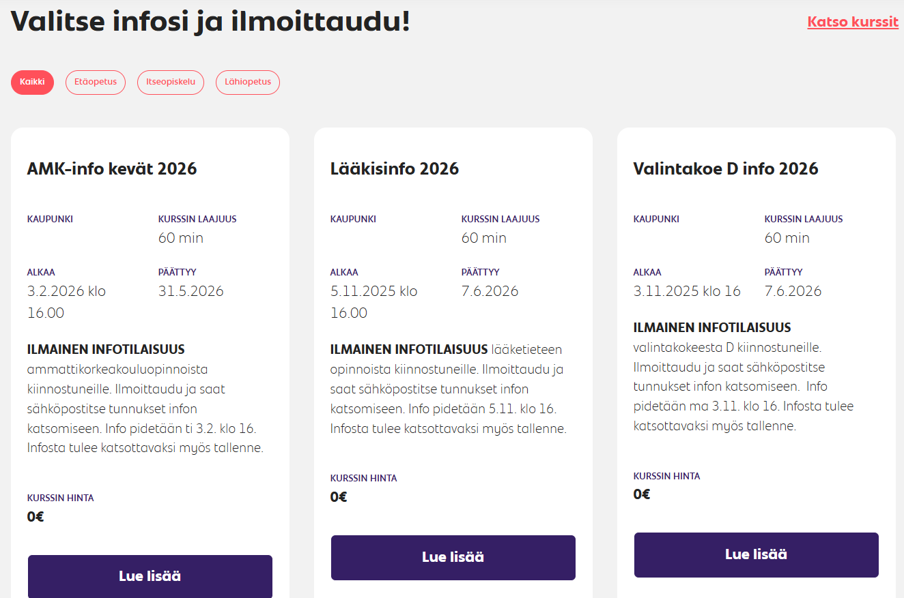
Valmennuskeskuksen hakuinfot Hakuinfot korkeakouluun pyrkiville | Valmennuskeskus

Slide 8
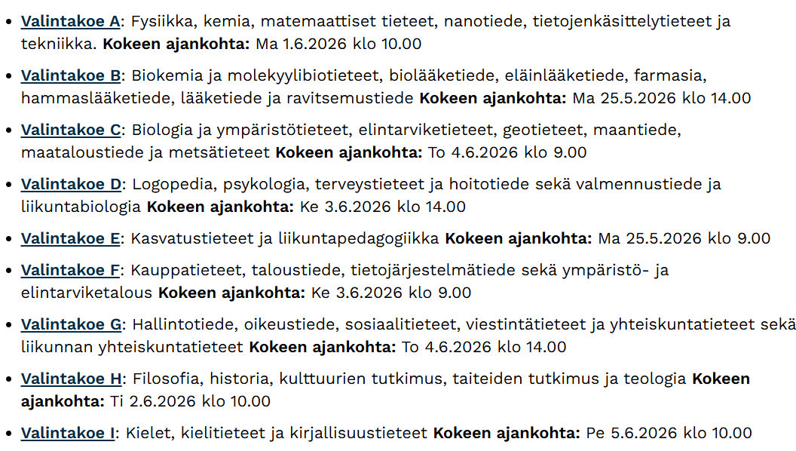
Yliopistojen valintakokeet (20.11.)

Slide 9
Valintakokeet keväällä 2026
Ma 25.5.2026 Klo 9.00 Valintakoe E Kasvatustieteet klo 14.00 Valintakoe B Lääketiede | AMK-valintakokeet 26. – 28.5.2026 | AMK-valintakokeet 26. – 28.5.2026 | AMK-valintakokeet 26. – 28.5.2026 |  | La 30.5.2026 Kevään ylioppilasjuhla
Ma 1.6.2026 Valintakoe A Tekniikan alat | Ti 2.6.2025 Valintakoe H Filosofia, historia | Ke 3.6.2026 Klo 9.00 Valintakoe F Kauppatieteet Klo 14.00 Valintakoe D Logopedia, psykologia | To 4.6.2026 Klo 9.00 Valintakoe C Ympäristötiet. Klo 14.00 Valintakoe G Hallintotiede, oikeustiede | Pe 5.6.2026 Valintakoe I Kielet

Slide 10
Uusimmat uudistukset korkeakoulujen hakuprosessissa
Vuodesta 2020 40 – 90% opiskelijoista valittu korkeakouluihin ylioppilastutkintotodistuksella.
Edelleen käytössä on myös pääsykoe. Avoimen väylää vahvistettu.
2025 yliopistojen pääsykokeet uudistuivat -> Yhdeksän geneerisiä taitoja mittavaa koetta. ”Mitataan kykyä oppia, ymmärtää ja soveltaa kokeessa mukana olevien alojen opinnoissa keskeisiä aihepiirejä ja ilmiöitä.”
2026 yliopistojen pisteytystaulukot uudistuvat.
AI ja RUB pisteytys kaikissa taulukoissa sama.
MAA/MAB pisteytys tasoittuu - lukuunottamatta lääketiedettä ja luonnontieteitä.
Reaaliaineiden pisteytys tasoittuu. Poikkeus: painotetut aineet esimerkiksi psykologia.

Slide 11
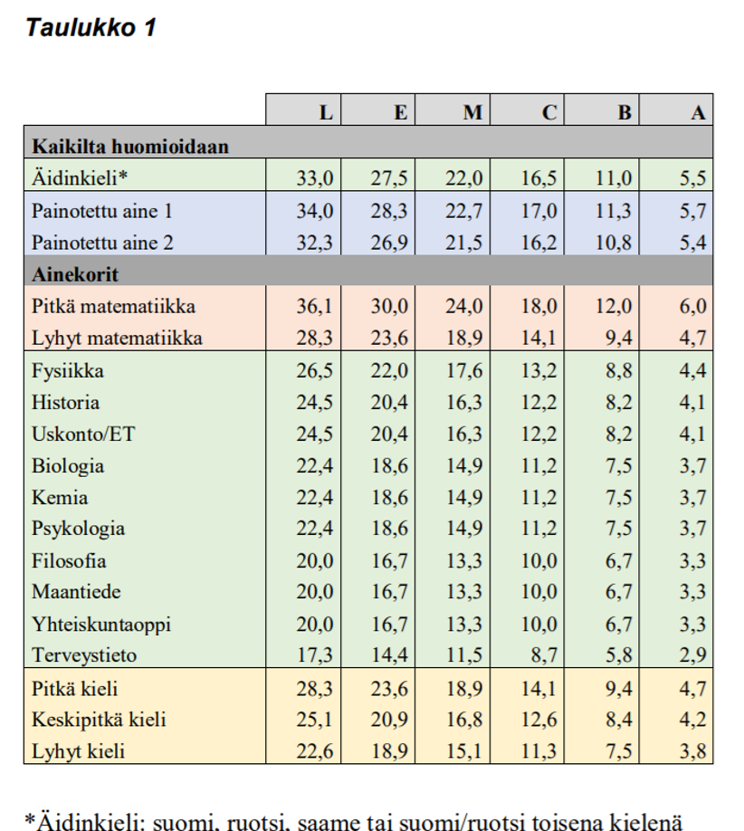
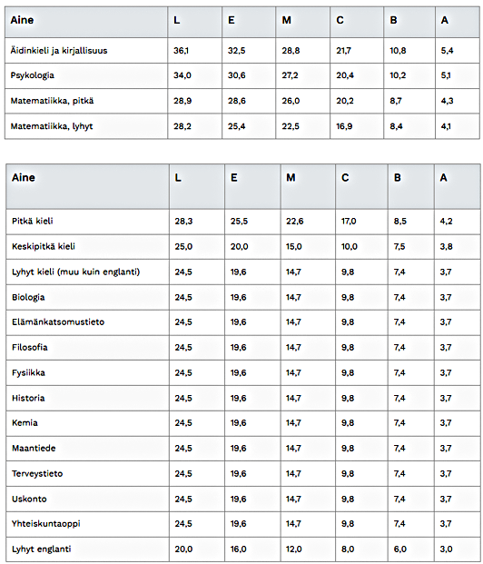
Esimerkiksi psykologian yo-todistuspohjainen valinta muuttuu

Slide 12
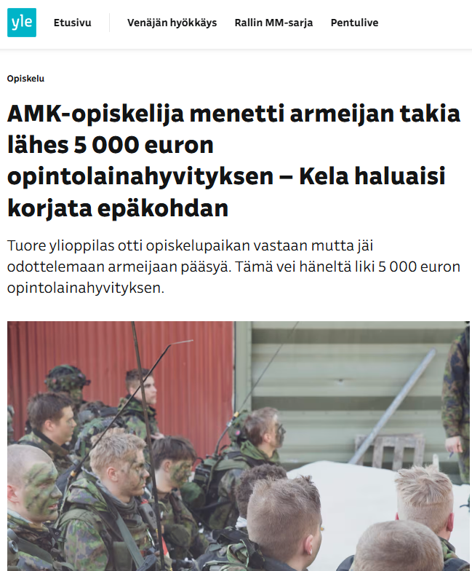
Opintolainahyvityksestä
”Voit saada opintolainahyvityksen, vaikka et valmistuisi määräajassa, jos opintosi ovat hidastuneet hyväksyttävästä syystä. Hyväksyttäviä syitä opintojen hidastumiselle ovat
ase- tai siviilipalveluksen suorittaminen yhtäjaksoisesti vähintään 30 päivän ajan”
Lähde: https://www.kela.fi/opintolainahyvitys#mista-tutkinnon-maaraaika-alkaa-ja-mihin-se-paatyy

Slide 13
Muita vaihtoehtoja ja väyliä eteenpäin
Avoimet korkeakouluopinnot. -> Avoimen väylän opiskelupaikkoja lisätty.
Asevelvollisuus. Haku vapaaehtoiseen 15.1.2026 mennessä.
Oppisopimuskoulutus tai opinnot ammatillisessa koulutuksessa.
Ensikertalaisuus korkeakoulupaikkaan säilyy – hyvä vaihtoehto välivuoteen.
Kansanopistot.
Työpaikka, opiskelu ulkomailla tai au pair –vuosi (EURES-neuvoja).
Apuna myös Laukaan Ohjaamon väki.

Slide 14
Hakulomakkeen täyttäminen
Hakulomakkeen pakolliset osiot täytettävä, minkä jälkeen hakulomakkeen voi lähettää ja siihen voi hakuaikana palata täyttämään muita kysymyksiä ja/tai liitteitä (viikko hakuajan päättymisestä)
Muutokset ja lisäykset pitää olla lähetettynä lomakkeella määräaikoihin mennessä – ei riitä, että lomakkeen on avannut ennen määräaikaa.

Slide 15
Hakulomakkeen täyttäminen
Hakija voi ladata pyydetyt liitteet suoraan hakulomakkeelle.
Hakija voi esikatsella täyttämäänsä lomakettaan ennen lähettämistä.
Lomake tulee olla aina lähetetty ennen kuin määräaika umpeutuu (esim. hakuajan päättyminen).

Slide 16
Hakulomakkeen täyttäminen
Täyttämällä lomakkeen netissä hakija samalla suostuu siihen, että kaikki opiskelijavalintaan liittyvä viestintä tapahtuu sähköisesti.
Jos hakija ei suostu, hänen on täytettävä paperinen hakulomake. Hakija voi pyytää paperista hakulomaketta siitä korkeakoulusta, johon aikoo hakea.

Slide 17
Hakemuksen muokkaaminen
Hakija saa hakemuksen lähettämisen jälkeen vahvistussähköpostin, joka sisältää hakemuksen muokkauslinkin.
Linkin kautta voi muuttaa hakuaikana hakulomakkeen tietoja
Muokkauksesta saa sähköpostivahvistuksen ja uuden linkin
Linkki on kertakäyttöinen ja voimassa 14 vrk
Vanhentuneen linkin kautta voi tilata uuden linkin sähköpostiinsa
Hakemusta pääsee muokkaamaan myös kirjautumalla Oma Opintopolku -palveluun (suomalaisilla verkkopankkitunnuksilla, mobiilivarmenteella tai sähköisellä henkilökortilla).

Slide 18
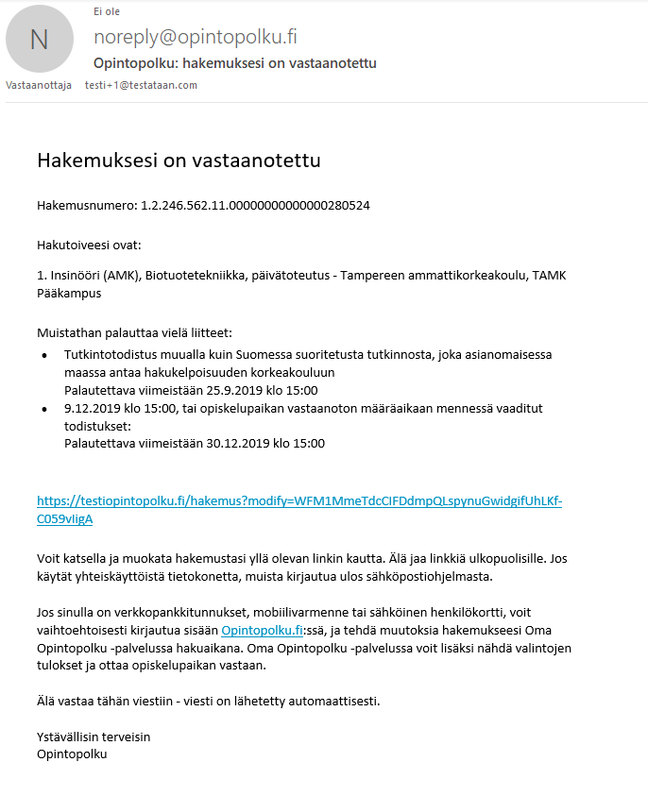
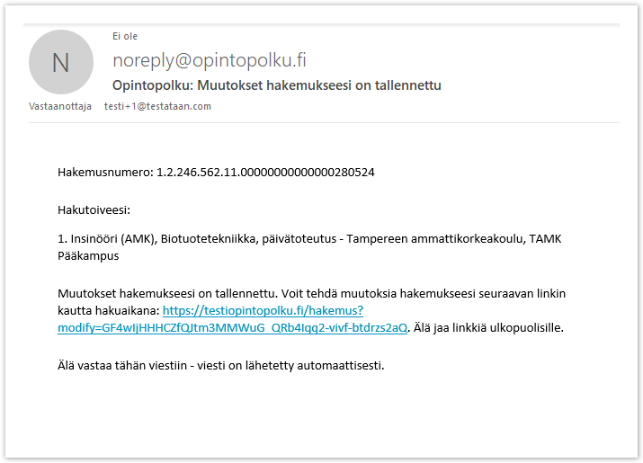
Hakijan saama automaattiviesti

Slide 19
Todistusvalinta ja valintakokeet

Slide 20
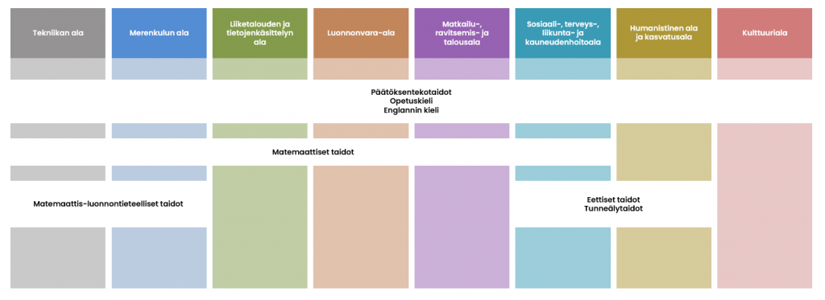

Slide 21
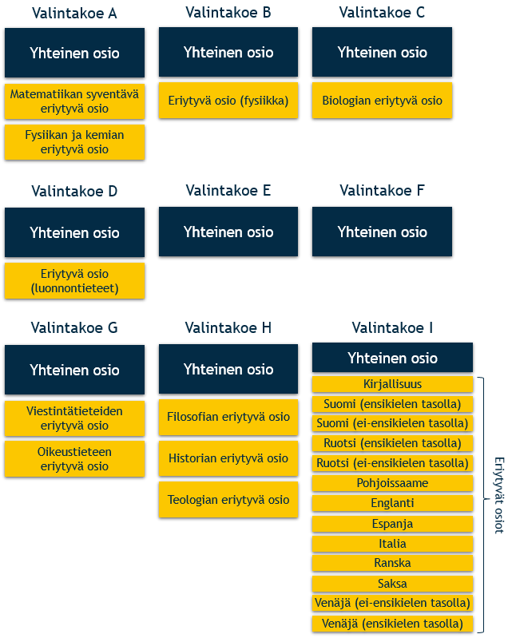

Slide 22
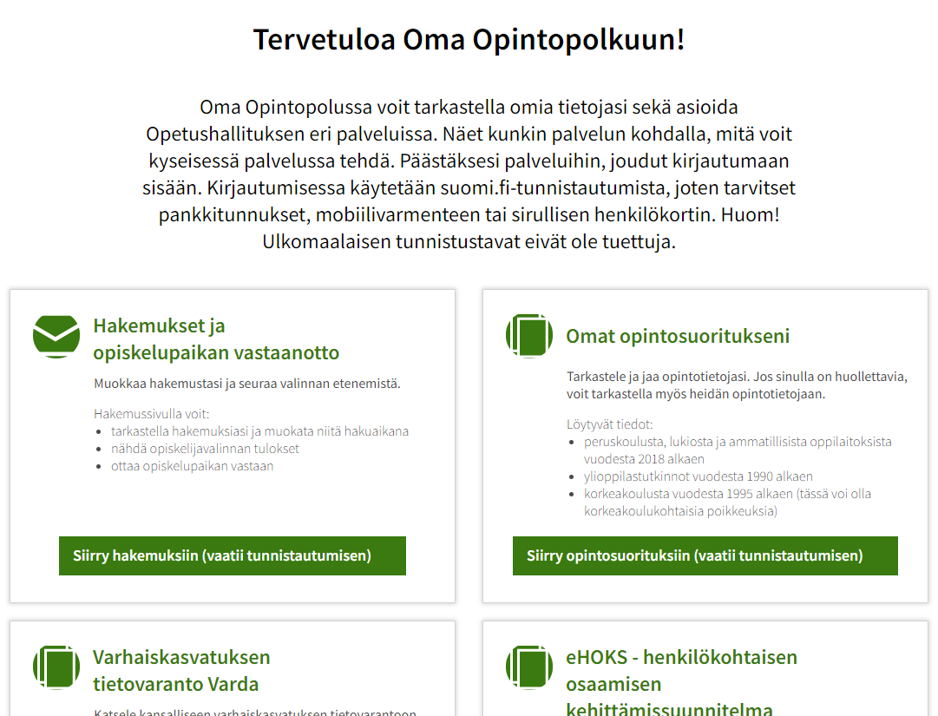
Ohjeita Opintopolun käyttöön:
https://youtu.be/_XQrGcerhV0
Vaihtoehtoja tiedonhakuun:
https://www.yliopistokoulutus.fi/
https://www.ammattikorkeakouluun.fi/
Studentum.fi
Muista että korkeakoulujen hakupalvelut ovat olemassa Sinua varten!

Slide 23
Muista henkkarit!

Slide 24
Valinnat

Slide 25
Yhteishakujen valintojen tulosten julkaisu
Hakijat saavat sähköpostiinsa viestin Opintopolusta, kun opiskelupaikka on vastaanotettavissa.
OPH lähettää tuloskirjeen, kun kaikki valintatulokset ovat valtakunnallisesti valmiit.
Kirjeessä on tulostaulukko, jossa näkyy hakijan kaikkien hakukohteiden tilanne.
Taulukossa näkyy hakukohde, valinnan tulos, valintatapa, pisteet, alin hyväksytty pistemäärä ja varasija.
Tuloskirje löytyy myös Oma Opintopolku –palvelusta.

Slide 26
Valinnantulos, kevään ensimmäinen yhteishaku
Kevään ensimmäisessä yhteishaussa voi tulla hyväksytyksi kaikkiin hakemiin koulutuksiin, joihin valintamenestys riittää.
Hakija voi ottaa vastaan samana lukukautena alkavasta koulutuksesta vain yhden korkeakoulututkintoon johtavan opiskelupaikan.

Slide 27
Valinnantulos, kevään toinen yhteishaku
Kevään toisessa yhteishaussa ja syksyn yhteishaussa hakijalle tarjotaan ylintä paikkaa, johon valintamenestys riittää.
Kevään toisessa yhteishaussa ja syksyn yhteishaussa voi ottaa paikan vastaan ja jäädä jonottamaan muiden hakukohteiden tuloksia.

Slide 28
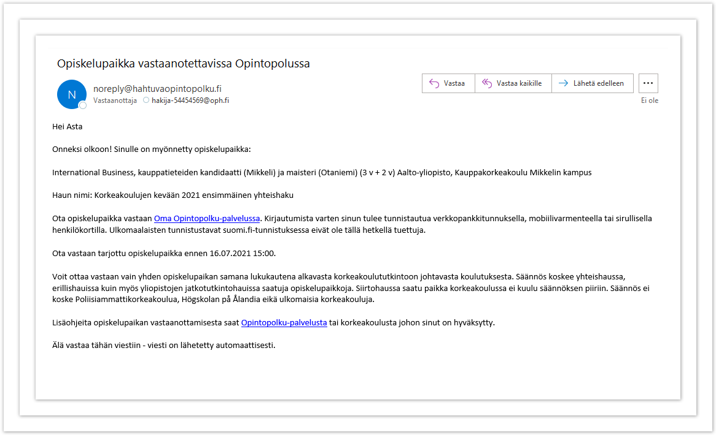
Yhteishakujen valintojen tulosten julkaisu

Slide 29
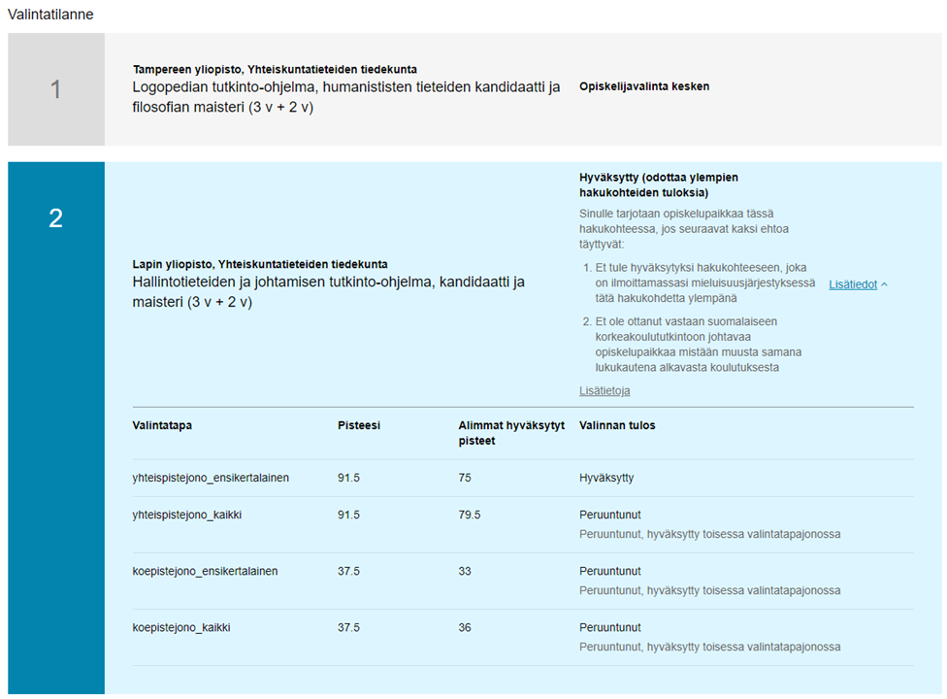
Yhteishakujen valintojen tulosten julkaisu

Slide 30
Opiskelupaikan vastaanotto

Slide 31
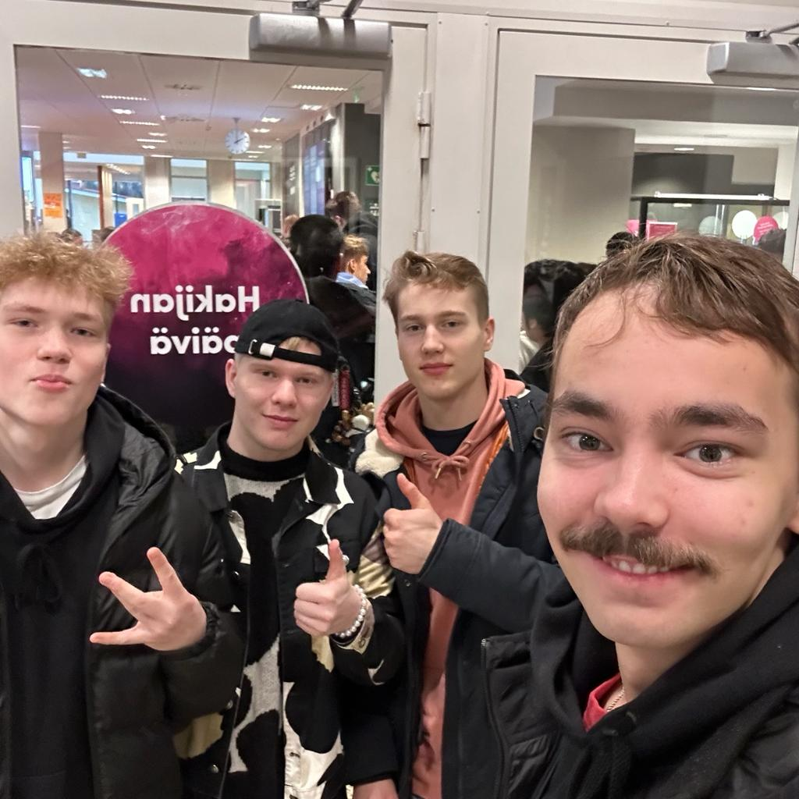
Opiskelupaikan vastaanottaminen:
Opiskelupaikan vastaanottamisen lisäksi täytyy ilmoittautua korkeakouluun määräaikaan mennessä. Jos ei ilmoittaudu määräaikana, menettää opiskeluoikeuden.
Eli myös armeijan aloittavat ilmoittautuvat, mutta poissaoleviksi.

Slide 32
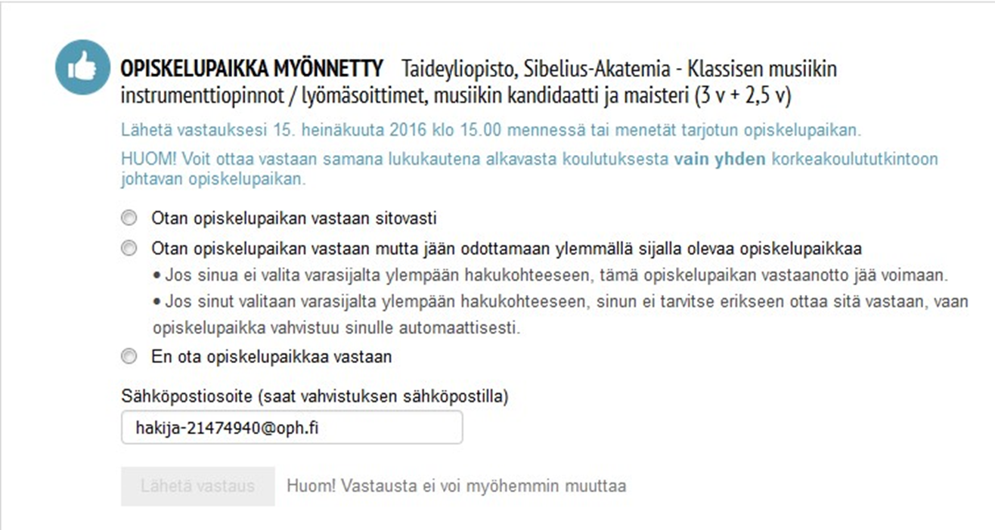
Valinnantulos, vaihtoehdot
Jos hakijalle tarjotaan opiskelupaikkaa, hän voi
Ottaa tarjotun opiskelupaikan sitovasti vastaan
Ottaa opiskelupaikan vastaan ja jäädä odottamaan ylempien hakutoiveiden tuloksia (ei 1. haku)
Perua tarjotun opiskelupaikan

